Slide 1
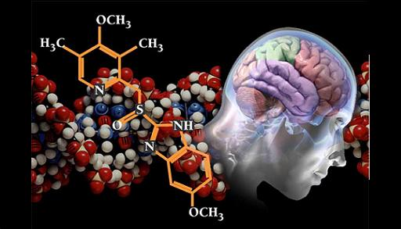

Особенности Психофармакотерапии у больных позднего возраста
Доцент кафедры неврологии, психиатрии, мануальной медицины и медицинской реабилитации ИНМФО ВолгГМУ,
к.м.н. Ростовщиков В.В.

Slide 2
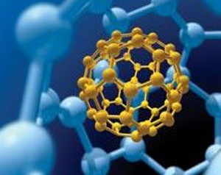
Особенности фармакодинамики и фармакокинетики в позднем возрасте
У людей пожилого возраста происходит снижение скорости биотрансформации веществ в печени, в результате уменьшения активности ферментов, что приводит к замедлению метаболизма ряда психотропных средств.
У больных с пониженным метаболизмом препаратов отмечаются более выраженные побочные эффекты при проведении психофармакотерапии, чем у больных с нормальным или повышенным метаболизмом
Снижение содержания в плазме крови альбумина ведет к нарушению связывания лекарственных препаратов и усилению их действия.

Slide 3
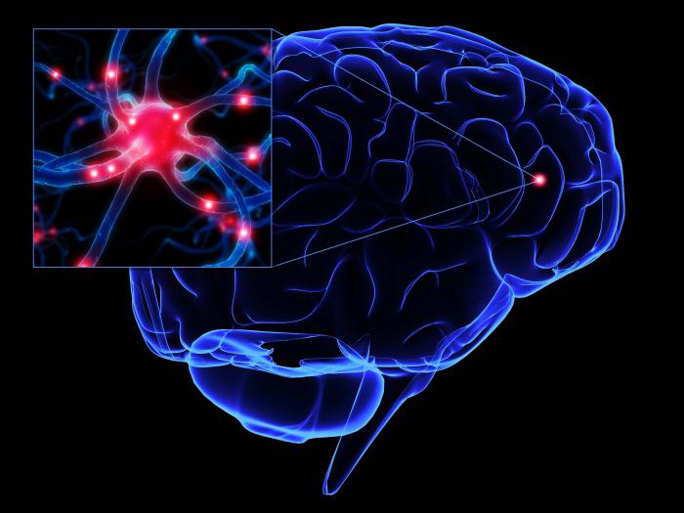
Особенности фармакодинамики и фармакокинетики в позднем возрасте
С возрастом существенно изменяется выделение лекарственных веществ из организма вследствие снижения почечного кровотока, уменьшения массы почек и количества функционирующих почечных клубочков.
Уменьшение массы тела за счет мышечной ткани и подкожной жировой клетчатки приводит к изменению распределения лекарственных препаратов и нарушению их метаболизма.
Церебральный атеросклероз приводит к повышению чувствительности к действию большинства психотропных средств.
Следует помнить о лекарственном взаимодействии, т.к. 90% лиц старшей возрастной категории принимают по меньшей мере 1 лекарственное средство ежедневно.

Slide 4
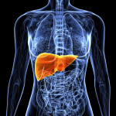

Особенности фармакодинамики и фармакокинетики в позднем возрасте
Увеличение количества жировой ткани создает больший объем для распределения жирорастворимых препаратов, увеличивается период полураспада липофильных субстанций, что ведет к их накоплению, таким образом уменьшается количество препарата, достигающего клеток мозга.
Связанное со старением уменьшение общего содержания воды в организме потенцирует увеличение свободной фракции препарата в крови и усиление фармакологических эффектов водорастворимых молекул у пожилых.
Уменьшение массы печени и количества функционирующих гепатоцитов, снижение печеночного кровотока приводит к увеличению количества свободных метаболитов.

Slide 5
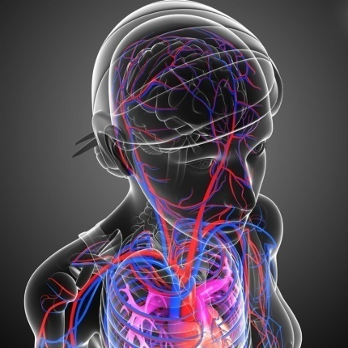
Лечение когнитивных расстройств
1. Воздействие на микроциркуляцию
К сосудистым, или вазоактивным, препаратам относятся ЛС, которые благоприятно воздействуют на церебральную микроциркуляцию, не вызывая эффекта «обкрадывания». К таким препаратам относятся:
1) Ингибиторы фосфодиэстеразы: эуфиллин, пентоксифиллин, винпоцетин, препараты гинкго билобы и др.
Сосудорасширяющий эффект связан с увеличением в гладкомышечных клетках сосудистой стенки содержания ц-АМФ, что приводит к их расслаблению и увеличению просвета сосудов.

Slide 6
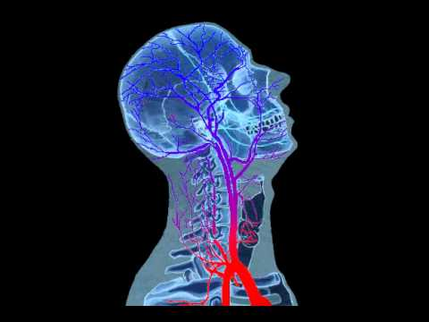
Лечение когнитивных расстройств
1. Воздействие на микроциркуляцию
2) Блокаторы кальциевых каналов: циннаризин, флюнаризин, нимодипин.
Вазодилатирующий эффект связан с уменьшением внутриклеточного содержания кальция в гладкомышечных клетках сосудистой стенки. Препараты этой группы оказывают более выраженный эффект на сосуды вертебро-базилярного сосудистого бассейна.

Slide 7
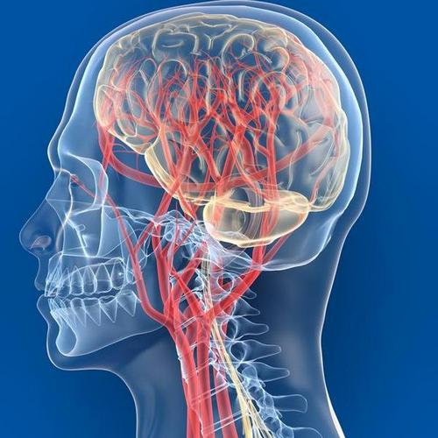
Лечение когнитивных расстройств
1. Воздействие на микроциркуляцию
3) Блокаторы альфа2-адренорецепторов: ницерголин.
Устраняют сосудосуживающее действие медиаторов симпатической нервной системы (адреналина и норадреналина).
Применение сосудистых препаратов патогенетически оправдано, прежде всего, при сосудистых и смешанных сосудисто-дегенеративных когнитивных расстройствах различной степени выраженности.

Slide 8
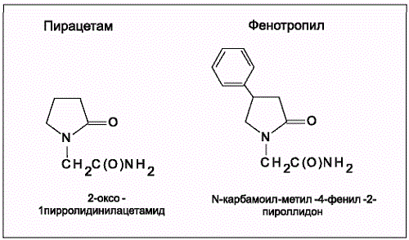
Лечение когнитивных расстройств
2. Нейропротективная терапия
К препаратам, оптимизирующим нейрональный метаболизм, относятся пирацетам и его производные, а также пептидергические и аминокислотные препараты.
1) Пирацетам и его производные (фенотропил, пикамилон, пантогам и др.).
Пирацетам – синтезированный аналог ГАМК. Увеличивает утилизацию нейроном глюкозы и кислорода, усиливает внутриклеточный синтез белков, способствует увеличению мозгового кровотока. Эффект пирацетама зависит от дозы препарата. Рекомендуемые дозы 2400-4800 мг/сут перорально при возрастной когнитивной дисфункции и до 12 г/сут в/в капельно в восстановительном периоде ишемического инсульта.

Slide 9
Лечение когнитивных расстройств
2. Нейропротективная терапия
2) Пептидергические препараты и аминокислоты: актовегин, церебролизин, семакс, глицин.
Актовегин способствует увеличению транспорта глюкозы через клеточную мембрану, что оказывает стимулирующий эффект на интранейрональный метаболизм. Перорально таб. по 200 мг – 1-2 таб – 3 р/сут. В/м или в/в от 5 до 50 мл на физ.растворе или 5% глюкозе.

Slide 10
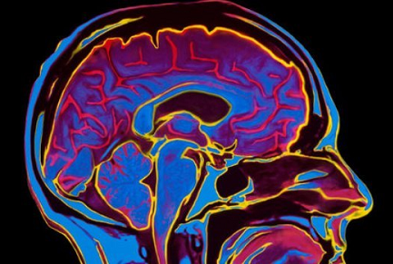
Лечение когнитивных расстройств
2. Нейропротективная терапия
Церебролизин. Гидролизат головного мозга свиней, который содержит биологически активные полипептиды и аминокислоты. Стимулирует пролиферацию дендритов и образование новых синапсов. Способствует выживаемости нейронов в условиях гипоксии и ишемии. Оказывает антиоксидантное и антиамилоидное действие. Рекомендуемые дозы 10-50 мл/сут в/в капельно на физ. растворе.

Slide 11
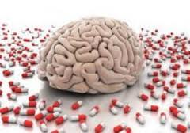
Лечение когнитивных расстройств
2. Нейропротективная терапия
Антиоксиданты и антигипоксанты
- 3-окси–6–метил–2–этилпиридина сукцинат (мексидол).
Нормализует клеточный энергосинтез, нарушенный при ишемии
Нейтрализует свободные радикалы
Стабилизирует мембрану клеток, подавляя перекисное окисление липидов
В зависимости от тяжести состояния:
200-600 мг/сут, в/в струйно или в/в капельно, в течение 10-15 дней.
Профилактический курс:
100-300 мг/сут, в/в струйно или в/м, ежедневно, 10-15 дней. В дальнейшем возможен переход на пероральный прием препарата по 125 мг×3 р/сут, не менее 4-6 недель.

Slide 12
Лечение когнитивных расстройств
3. Дофаминергическая терапия.
Дофаминергическая медиация играет ключевую роль в процессе переключения внимания с одного вида деятельности на другой. Недостаточность дофаминергической нейротрансмиссии неисбежно приводит к замедленности мнестико-интеллектуальных процессов.
- Пирибедил (проноран).
Является препаратом двойного действия и сочетает в себе свойства агониста D2/D3-дофаминергических рецепторов и антагониста постсинаптических альфа2-адренорецепторов. В качестве «ноотропа» пирибедил назначается по 1 таб. (50 мг) – 1 р/сут (утром).

Slide 13
Лечение когнитивных расстройств
4. Воздействие на ацетилхолинергическую систему
Ингибиторы ацетилхолинэстеразы
I поколение: физостигмин, тетрааминоакридин, амиридин.
II поколение: донепезил, ривастигмин, галантамин.
Уже на ранних стадиях нейродегнеративных заболеваний развивается дефицит ацетилхолинергической медиации, с которым достоверно коррелирует выраженность когнитивных нарушений
Препарат | Начальная доза | На сколько увеличивать | Периодичность увеличения | Максимальная доза
Донепезил | 5 мг/сут в один прием | 5 мг/сут | 4 недели | 10 мг/сут в 2 приема
Ривастигмин | 3,0 мг/сут в два приема | 3,0 мг/сут | 4 недели | 12,0 мг/сут в 2 приема
Галантамин | 20 мг/сут в два приема | 20 мг/сут | 2 недели | 80 мг/сут в 2 приема

Slide 14
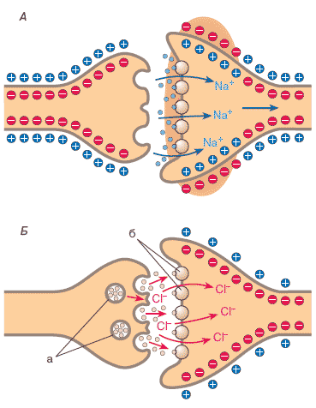



Лечение когнитивных расстройств
4. Воздействие на ацетилхолинергическую систему
Ингибитор холинэстеразы
Схема ингибирования действия холинэстеразы в синапсе
Дефицит ацетилхолина
Дефицит ацетилхолина
Ацетилхолин
Холинэстераза
Холинэстераза
Холинэстераза
Здоровый человек
Нет терапии
Проводится терапия

Slide 15
Лечение когнитивных расстройств
5. NMDА-антагонисты
Мемантина гидрохлорид
Глутамат является возбуждающим медиатором, выброс которого увеличивает энергозатраты постсинаптического нейрона. Бета-амилоид, который накапливается в паренхиме мозга при болезни Альцгеймера и др. нейродегенеративных и сосудистых заболеваниях ГМ, способствует повышенному выбросу глутамата в синаптическую щель. Усиление глутаматергических влияний неизбежно приводит к истощению энергетических ресурсов нейрона, результатом чего становится нестабильность мембранного потенциала и гибель клетки. Т.о. повышение глутаматергической медиации (т.н. эксайтотоксичность) оказывается общим механизмом повреждения нейронов при наиболее частых заболеваниях с клиникой деменции.

Slide 16
Лечение когнитивных расстройств
5. NMDА-антагонисты
ТОКСИЧЕСКОЕ ДЕЙСТВИЕ БЕТА-АМИЛОИДА
ОСВОБОЖДЕНИЕ ГЛУТАМАТА
Активация NMDA-рецепторов
Нарушение гомеостаза кальция
Структурное поражение нейрона
Гибель клетки
Блокатор NMDA-рецепторов

Slide 17
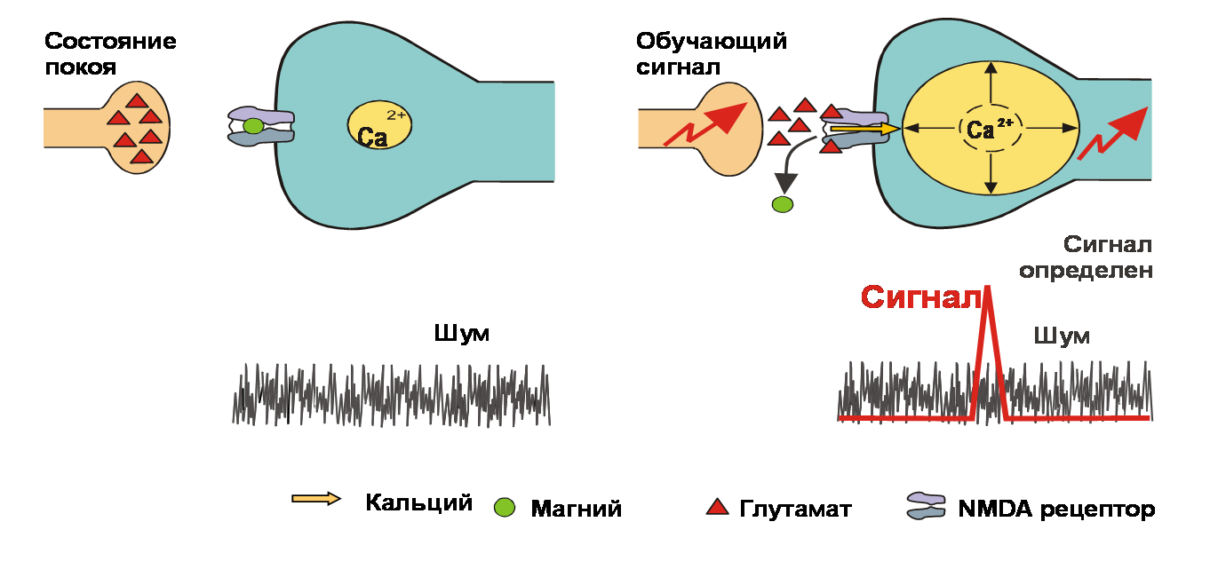
Лечение когнитивных расстройств
5. NMDА-антагонисты
Нормальная глутаматергическая передача

Slide 18
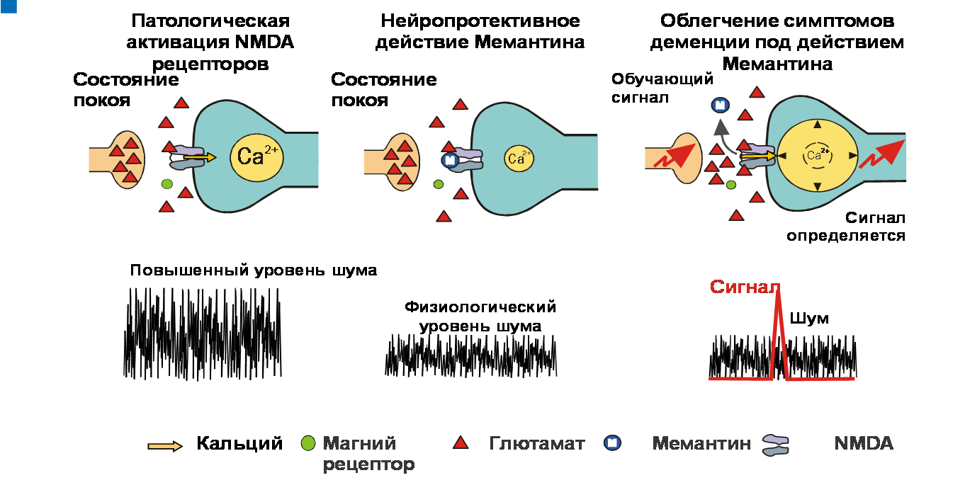
Лечение когнитивных расстройств
5. NMDА-антагонисты
Механизм действия мемантина гидрохлорида

Slide 19

Особенности психофармакотерапии у больных позднего возраста
При выборе психотропного препарата следует отдавать предпочтение препаратам относительно слабого действия (хлорпротиксен, перфеназин, алимемазин и т.п.)
Противопоказано применение пролонгированных средств, т.к. при возникновении осложнений действие препарата не может быть быстро прекращено.
Средняя дозировка как антипсихотиков, так и антидепрессантов и транквилизаторов должна составлять 1/2-1/3 средней дозы, применяемой в среднем возрасте. Необходимо начинать лечение с малых доз и повышать их постепенно.

Slide 20
Особенности психофармакотерапии у больных позднего возраста
Следует по возможности избегать комбинаций нескольких психотропных препаратов.
Продолжительность курса должна быть строго ограничена по времени. Антипсихотики должны назначаться на сроки не более 4-6 недель.
Побочные действия и осложнения наступают не только раньше, но и на более низких дозах и они отличаются рядом особенностей (преобладание дискинезий и гиперкинезов над парконсоноподобными расстройствами при лечении нейролептиками, относительная частота экзогенных психотических эпизодов при лечении антидепрессантами), слабая реакция при применении обычных корректоров.

Slide 21
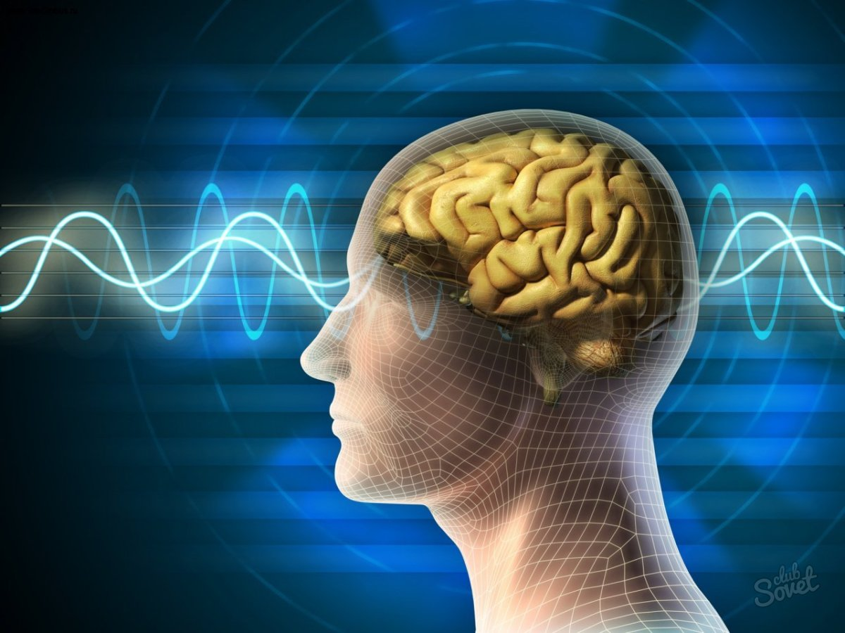
Особенности психофармакотерапии у больных позднего возраста
Поскольку многие из психотропных средств обладают гипотензивным действием, необходимо одновременно с применением психофармакологических средств назначать сердечно-сосудистые препараты и проводить лечение под постоянным контролем со стороны терапевта.

Slide 22
ЛЕЧЕНИЕ ПОВЕДЕНЧЕСКИХ РАССТРОЙСТВ
Возбуждение, агрессия
Базисные антидементные средства;
«Мягкие» антидепрессанты с седативным действием (миртазапин, тразодон);
Нормотимики (карбамазепин);
При неэффективности п. 1-3 - нейролептики.

Slide 23
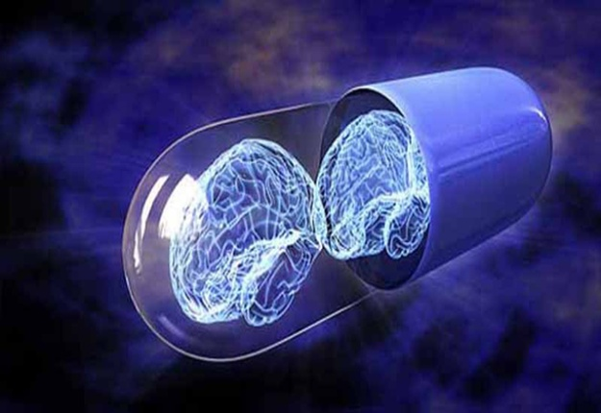
ЛЕЧЕНИЕ ПСИХОТИЧЕСКИХ РАССТРОЙСТВ, ВОЗБУЖДЕНИЯ И АГРЕССИИ
Атипичные нейролептики:
Рисперидон 0,5 мг на ночь, далее увеличение дозы с интервалами в 1 нед. до 1-2 мг/сут;
Кветиапин 25 мг на ночь, далее увеличение дозы каждые 3-5 дней до 50-200 мг/сут;
Оланзапин 2,5 мг на ночь, при необходимости увеличение дозы, но не выше 5 мг/сут.

Slide 24
ЛЕЧЕНИЕ ПСИХОТИЧЕСКИХ РАССТРОЙСТВ, ВОЗБУЖДЕНИЯ И АГРЕССИИ
Типичные нейролептики:
Галоперидол 0,5 мг/сут, далее увеличение дозы с интервалом 5-7 дней максимально до 1,5 мг/сут;
Перициазин 3 мг/сут, далее увеличение дозы с интервалом 5-7 дней до 5-10 мг/сут;
Хлорпротиксен 7,5 мг на ночь, далее до 45 мг/сут.

Slide 25
ЛЕЧЕНИЕ ПСИХОТИЧЕСКИХ РАССТРОЙСТВ
По степени риска возникновения осложнений антипсихотики делятся на:
Низкий риск – коррекция дозы не требуется.
- Амисульприд, сульпирид, рисперидон, арипипразол.
Умеренный риск – необходима коррекция дозы.
Кветиапин, оланзапин, хлорпротиксен, перфеназин, галоперидол, трифлуоперазин.
Высокий риск (только при отсутствии альтернативы)
- Клозапин, хлорпромазин, тиоридазин.

Slide 26


СПАСИБО ЗА ВНИМАНИЕ!

